Slide 1
Machine Learning
WK2

Slide 2
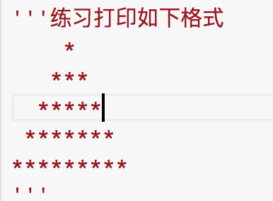
作业
1
# 循环结构
# 判断一个数是不是素数
2
# 用户名是admin且密码是123456则身份验证成功否则身份验证失败
3*

Slide 3
Python 数据结构
调用(索引 切片)
字符串切片(从指定的开始索引到指定的结束索引)
len(str1)
如何定义列表、如何遍历容器以及容器的下标运算。
String
‘’
Python为字符串类型提供了非常丰富的运算符，我们可以使用+运算符来实现字符串的拼接，可以使用*运算符来重复一个字符串的内容，
Tuple
（）
Python中的元组与列表类似也是一种容器数据类型，可以用一个变量（对象）来存储多个数据，不同之处在于元组的元素不能修改
List
［］
Dictionary
｛｝
字典是另一种可变容器模型，Python中的字典跟我们生活中使用的字典是一样一样的，它可以存储任意类型对象，与列表、集合不同的是，字典的每个元素都是由一个键和一个值组成的“键值对”，键和值通过冒号分开。

Slide 4

https://pandas.pydata.org/pandas-docs/version/0.15/tutorials.html#pandas-cookbook
https://numpy.org/
https://scikit-learn.org/stable/
https://www.tensorflow.org/

Slide 5
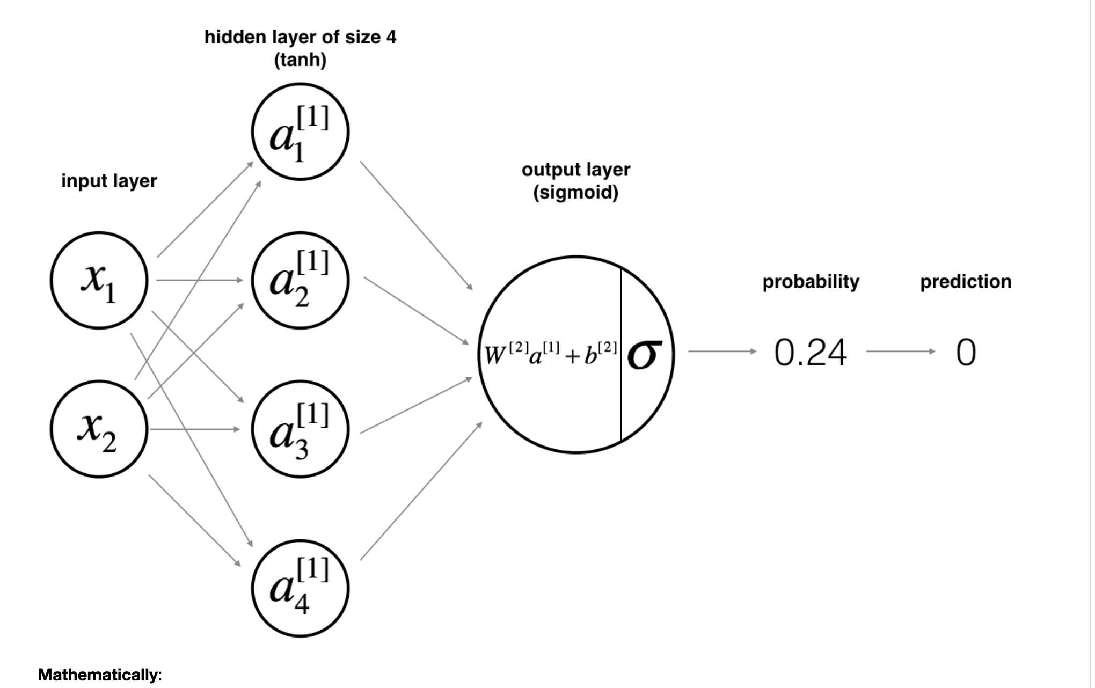
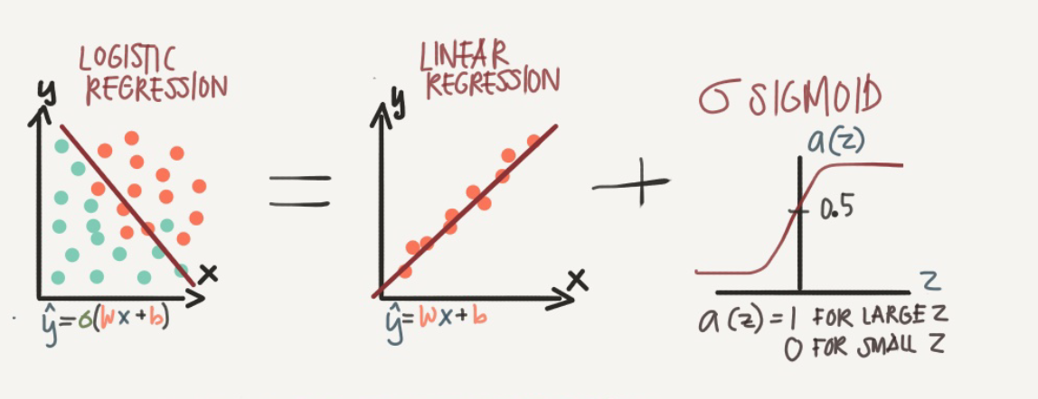
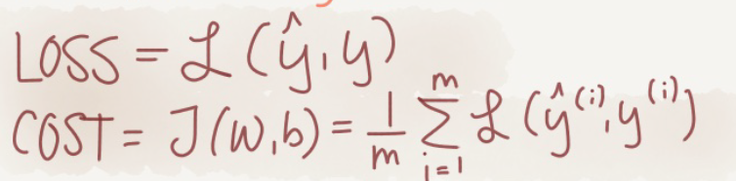
Activation function
Loss function
input
output
Weight： W
Bias ：b
f
X → y
Neurons

Slide 6
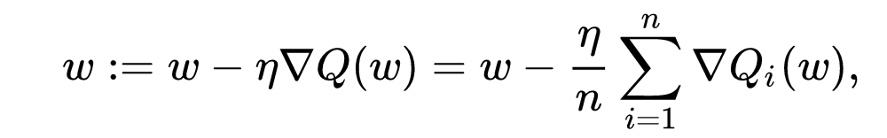
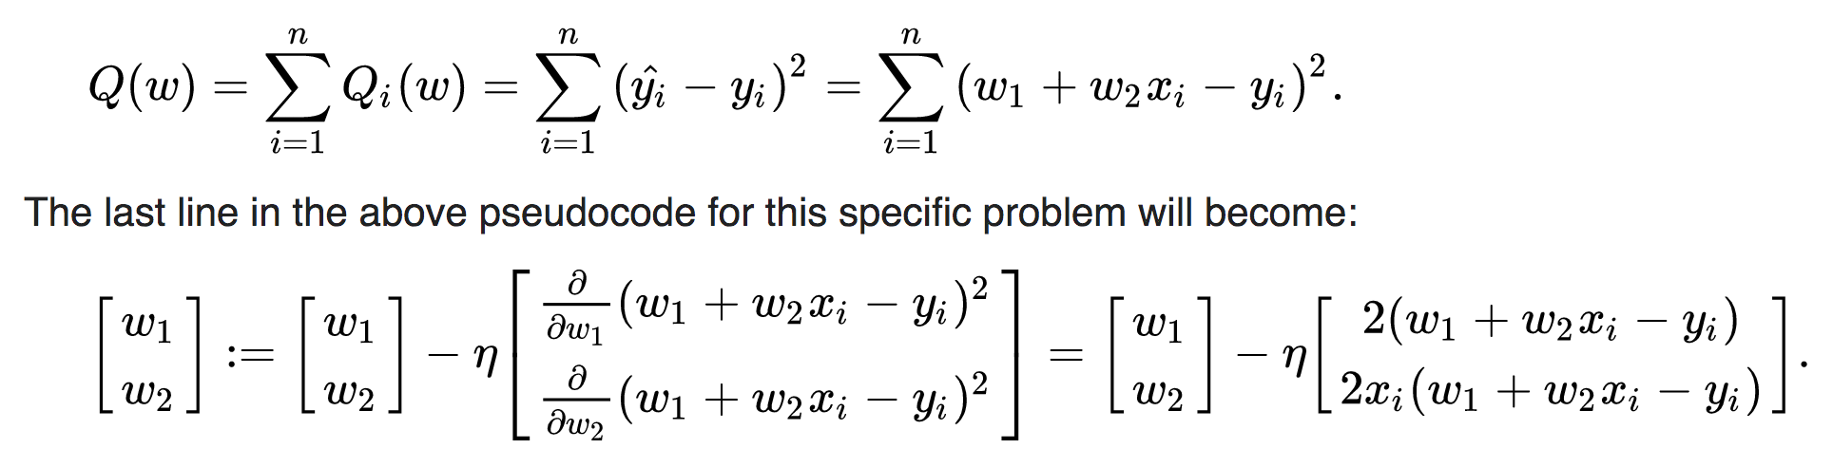
SGD
Learning rate

Slide 7
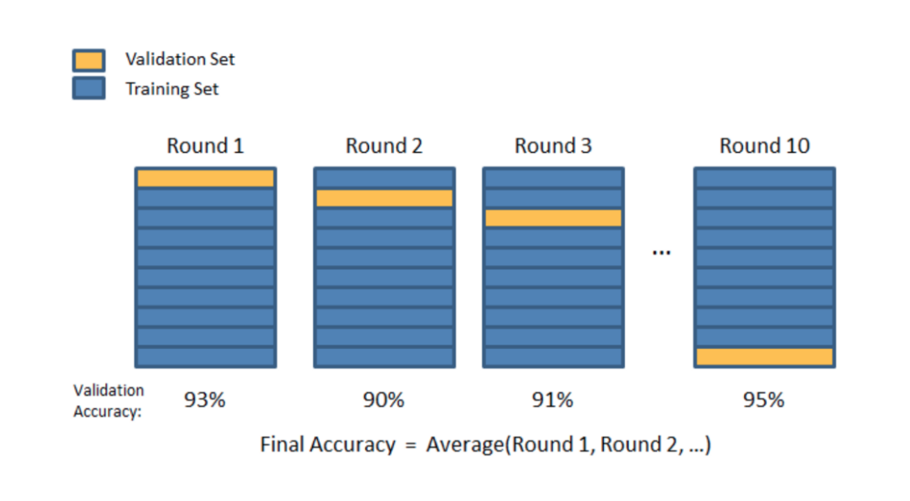
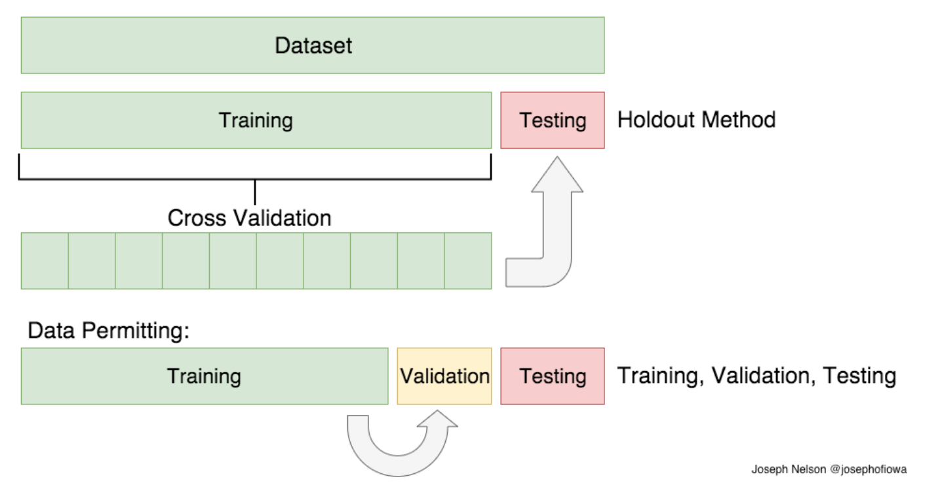
https://towardsdatascience.com/3-things-you-need-to-know-before-you-train-test-split-869dfabb7e50

Slide 8
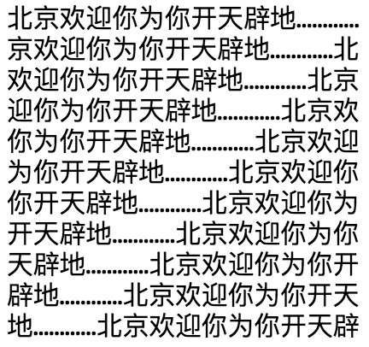
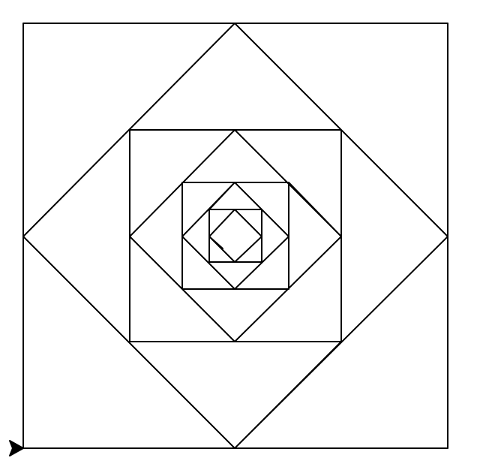
作业2
1
2
3
完成tensorflow，pandas，keras，sklearn 下载

